Slide 1
河北教育出版社 五年级 | 下册
Unit 3 Lesson14
Jenny Writes a Postcard
WWW.PPT818.COM

Slide 2
河北教育出版社 五年级 | 下册
Lead-in
I write you a postcard.
I send it to you.
Here’s your address on it,
And a picture, too.

Slide 3
河北教育出版社 五年级 | 下册
How to write a postcard?
I write on the left.
Put the address on the right.
Yes, we know.

Slide 4
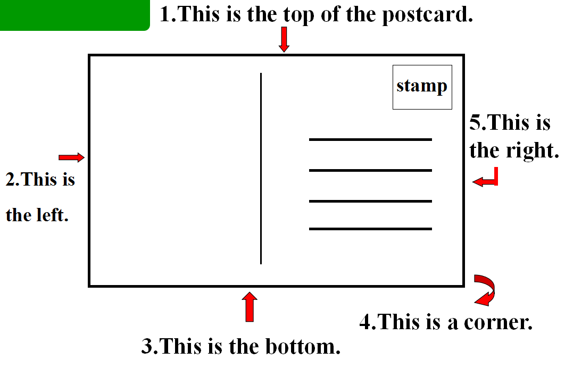
河北教育出版社 五年级 | 下册
Presentation

Slide 5
河北教育出版社 五年级 | 下册
Read the text, then answer the quertions.
1.Where do you write on a postcard?
On the left.
2. Where do you put the address?
On the right.
3. Where do you put the stamp?
In the top, right corner of the postcard.

Slide 6
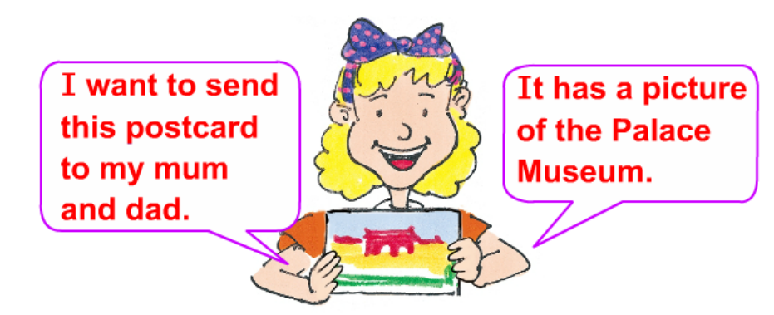
河北教育出版社 五年级 | 下册

Slide 7
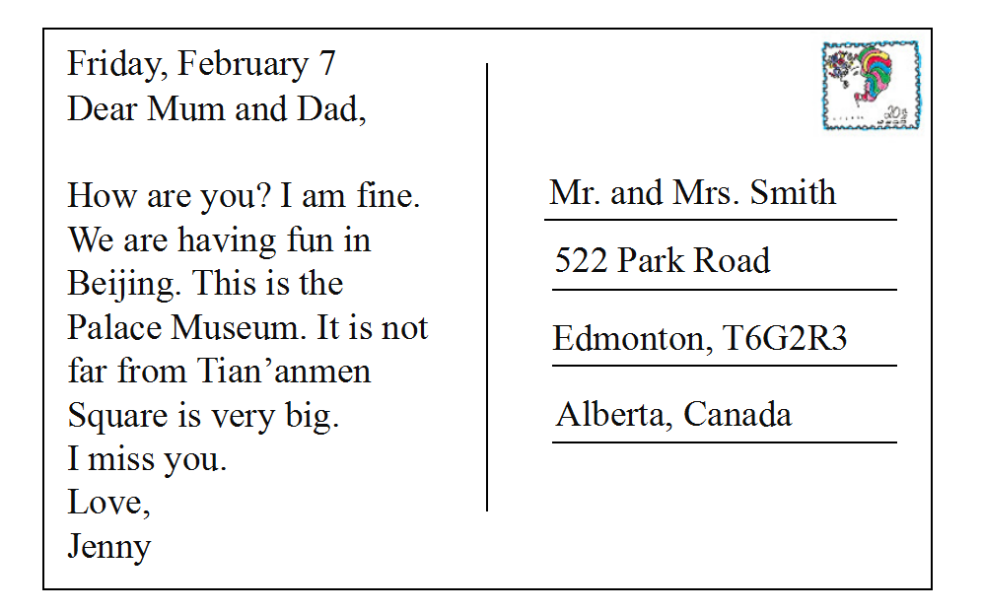
河北教育出版社 五年级 | 下册

Slide 8
河北教育出版社 五年级 | 下册
Where do you write on a postcard?
On the left.
Where do you put the address?
On the right.

Slide 9
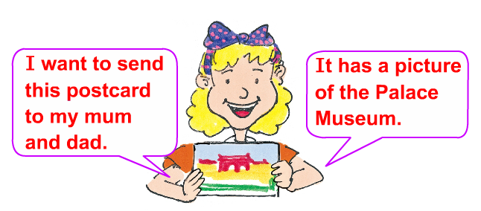
河北教育出版社 五年级 | 下册

Slide 10
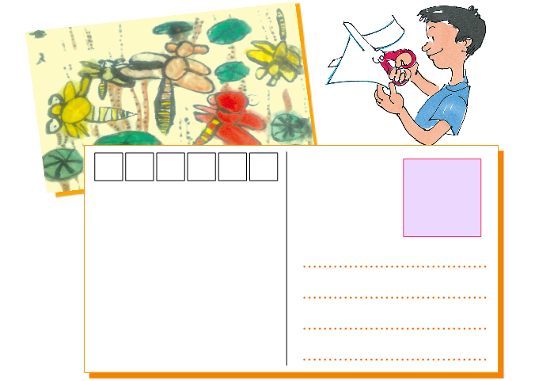
河北教育出版社 五年级 | 下册
Practice
Make a postcard. Write and send it to your friend.

Slide 11
河北教育出版社 五年级 | 下册
Consolidation
On the left

Slide 12
河北教育出版社 五年级 | 下册
How to write an address in English?
先写姓名，再写地址，地址的写法是由小地方到大地方，门牌号、街名、市名、国名。
例如：
Jenny
522 Park Road Edmonton Alberta Canada

Slide 13
河北教育出版社 五年级 | 下册
LiMing and Danny’s postcard

Slide 14
河北教育出版社 五年级 | 下册
Postcard, Postcard明信片，
内容写在最左边，别忘日期在上边；
收信地址靠右边，从小到大不能变；
邮票贴在右上边，准时到达不拖延。

Slide 15
河北教育出版社 五年级 | 下册
Summary
重点词汇：
write, mum, dad, dear, fine, left, right
重点句子：
Where do you write on a postcard?
On the left.
Where do you put the address?
On the right.

Slide 16
河北教育出版社 五年级 | 下册
Homework
Send a postcard to your family and write it in English.
给自己的家人寄一封明信片，并将内容用英语写出来。

